Slide 1
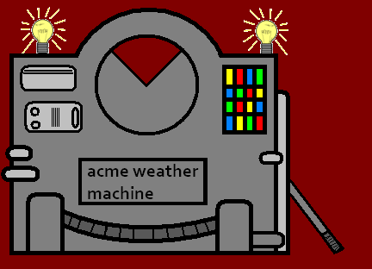
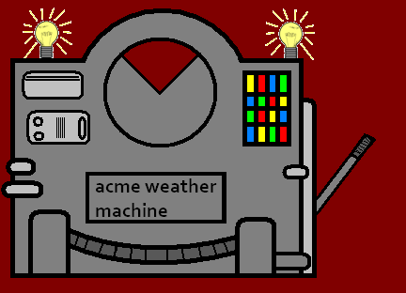


The Weather Machine
with the Angry Family

Slide 2
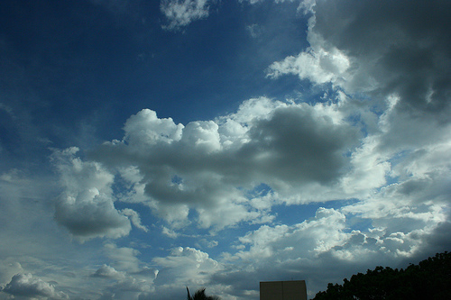



Oh, schau mal!
Was ist denn das?
Oh, look! What is that?

Slide 3

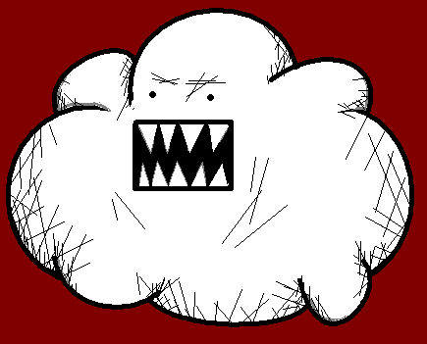
Hahaha, das ist meine neue Wettermaschine!
Hahaha, this is my new weather machine!

Slide 4
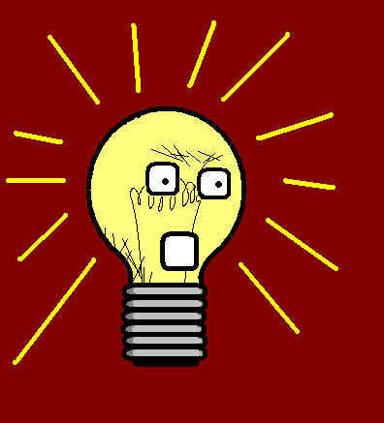
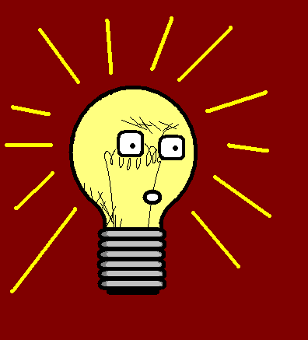
Eine Wettermaschine?
Mmh, heute ist es bewölkt!
Kann ich es sonnig machen?
A weather machine? Mmh, it’s cloudy today! Can I make it sunny?

Slide 5
Ich mag es wolkig… aber na gut. Seid vorsichtig und macht nichts kaputt!
Keine Bange!
I like it cloudy...but ok. Be careful and don’t break it!
Don’t worry!

Slide 6
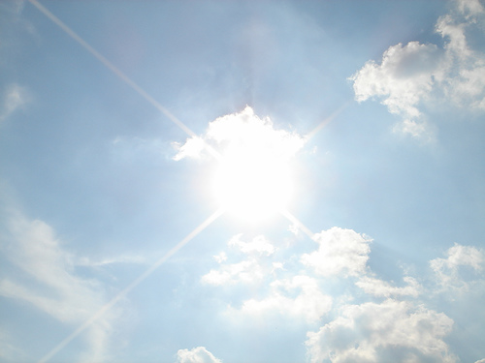

Mmm...
Mmm...

Slide 7
Wow!! Jetzt ist es sonnig.
Und warm.
Yeah, now it’s sunny.
And warm.

Slide 8
Gut, holt eure Sonnenbrillen und eure… ähm… Badeanzüge!
So, get your sunglasses and your... ehm... swimsuits!

Slide 9

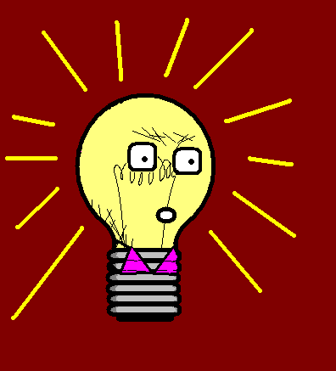

Slide 10
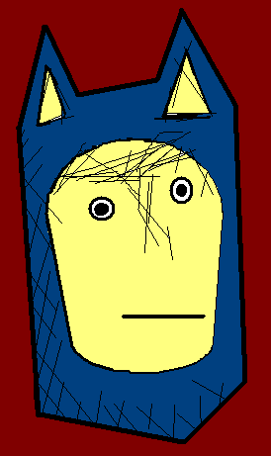

Eine Wettermaschine?? Mmmmh...
A weather machine?? Mmmmh...

Slide 11

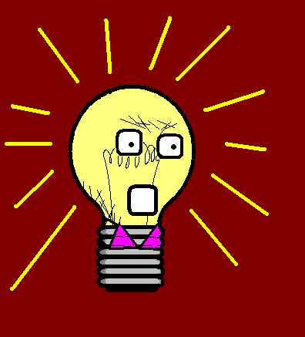
Es wird kühler.
Mir ist kalt.
It’s getting chilly.
I’m cold.

Slide 12
Wo sind eure Mäntel?
Where are your coats?

Slide 13
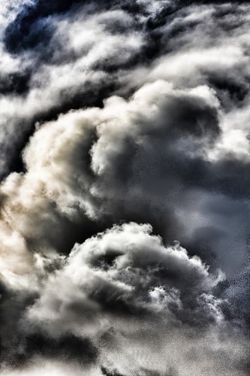
Hahaha, das macht Spaß!!
Auf ein Neues!!
Hahaha, this is fun!! Let’s try again!!

Slide 14
Und es beginnt zu regnen.
Mir ist immer noch kalt.
I’m still freezing.
And it’s starting to rain.

Slide 15
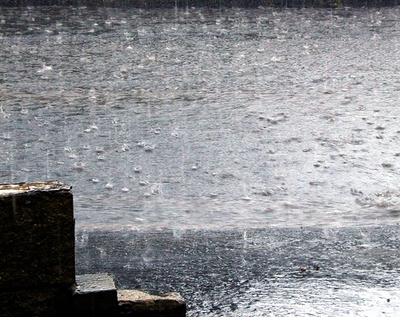
Wo sind eure Regenschirme?!
Where are your umbrellas?!

Slide 16


Hurra!!
Ich bin der Herrscher über das Wetter!
Yippeee!! I’m the master of the weather!

Slide 17
Nun ist es so windig!
Und so kalt!
It’s so windy now.
And so cold!

Slide 18
Das reicht!!!
Wir haben‘s kapiert!!!
Na, dann holt euch einen Schal und einen Hut!!
Enough!!! We get it!!!
So, get a scarf and a hat!!

Slide 19
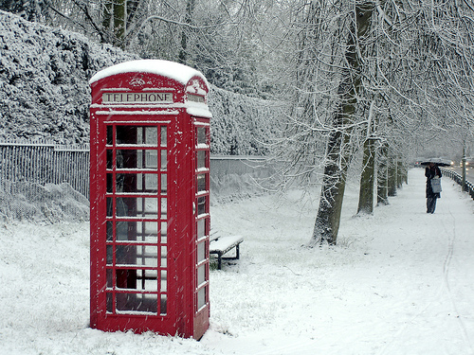
Mehr, mehr, mehr!!!!
More, more, more!!!!

Slide 20
Schau mal! Jetzt schneit es.
Das Wetter spielt heute verrückt!
Look! It’s snowing now.
The weather is crazy today!

Slide 21
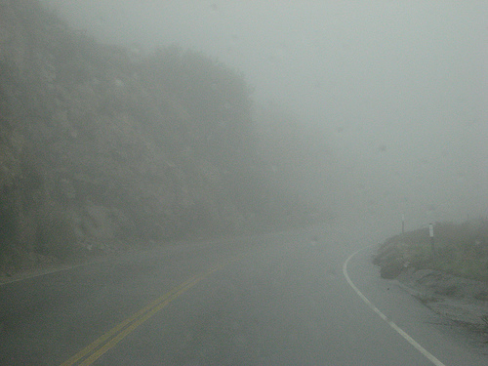
Mehr, mehr, mehr!!!!
More, more, more!!!!

Slide 22
Mr. Angry Potato Head? Bist du das? Es ist plötzlich so neblig!
Mr. Angry Potato Head? Is that you?
It’s suddenly so foggy!

Slide 23
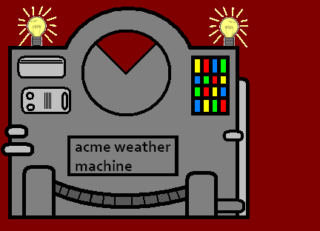


Oh, ich sehe nichts mehr.
Ups.
Oh, I can’t see anymore – Click! – Oops.

Slide 24
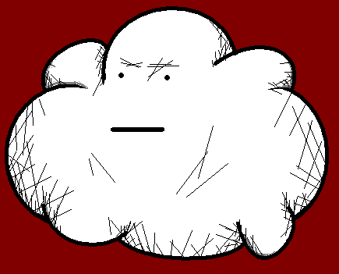

Slide 25

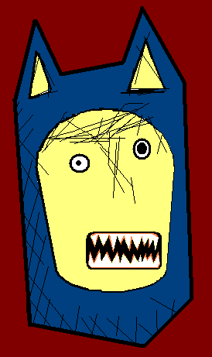

Slide 26

Mr. Confused and Angry Wolfman,
du hast es kaputt gemacht!!
Aber schau mal, es ist sowieso sonnig.
Mr Confused and Angry Wolfman, you broke it!
But look, it’s sunny anyway.

Slide 27


Puh. Es ist zu heiß.
Boo. It’s too hot.

Slide 28
Vocab
hot
warm
cold
chilly
sunny
cloudy
windy
foggy
to rain
to snow
heiß
warm
kalt
kühl
sonnig
bewölkt/wolkig
windig
neblig
regnen
schneien

Slide 29
Vocab
weather machine
sunglasses
swimsuit
coat
umbrella
scarf
hat
die Wettermaschine
die Sonnenbrille
der Badeanzug
der Mantel
der Regenschirm
der Schal
der Hut

Slide 30















Join us again!

